Slide 1
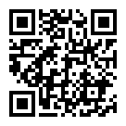
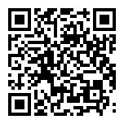
鼓勵各位同學線上觀看直播
第一堂課直播連結
其他堂課的直播連結請見課程網頁
https://www.youtube.com/live/KdWbpl9-66k
https://speech.ee.ntu.edu.tw/~hylee/GenAI-ML/2025-fall.php

Slide 2
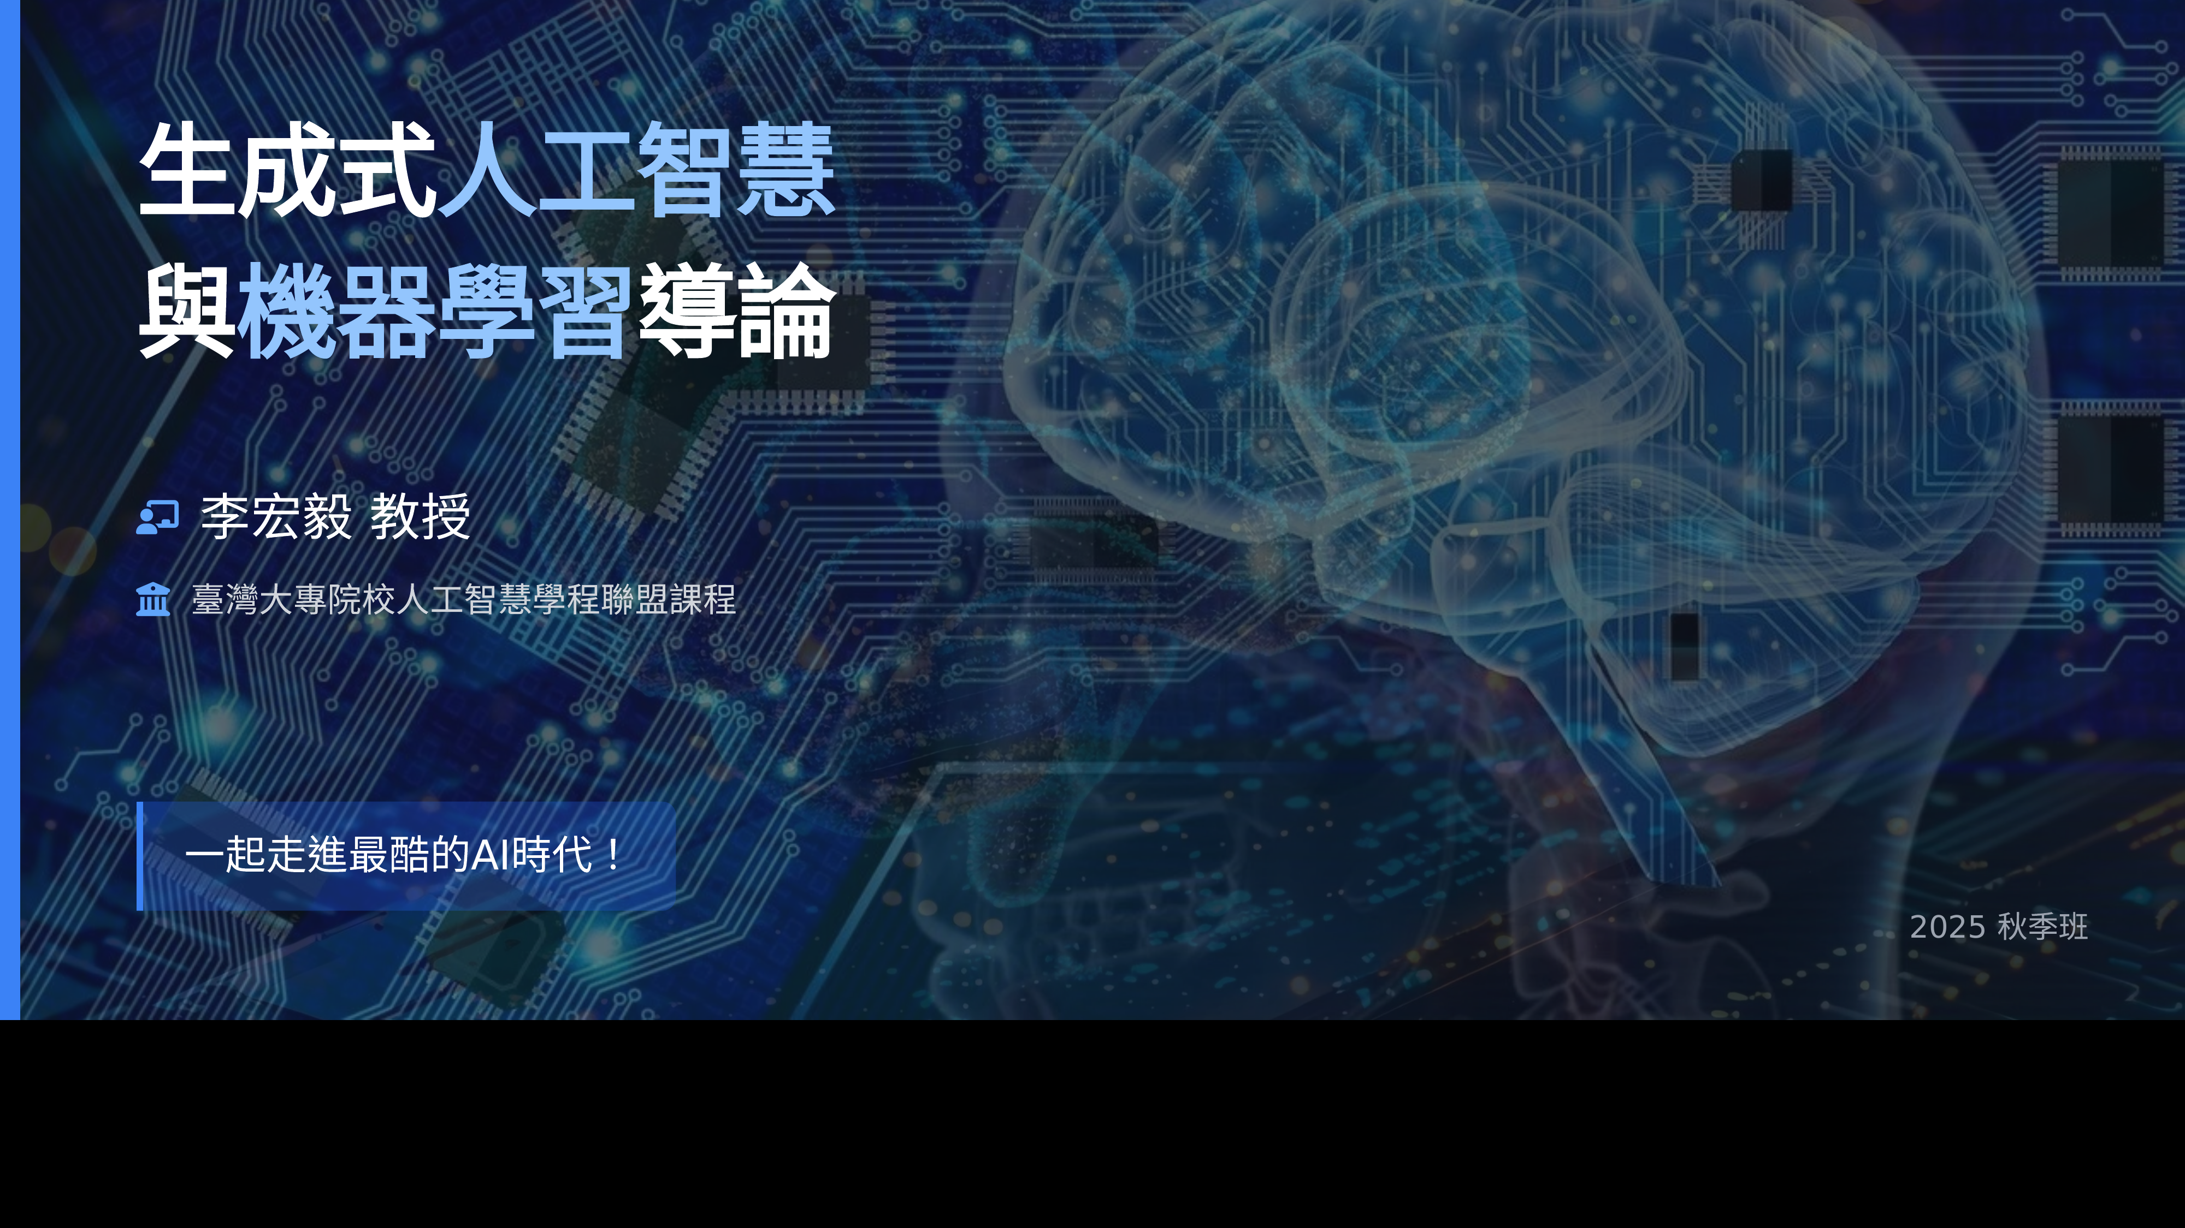


Slide 3
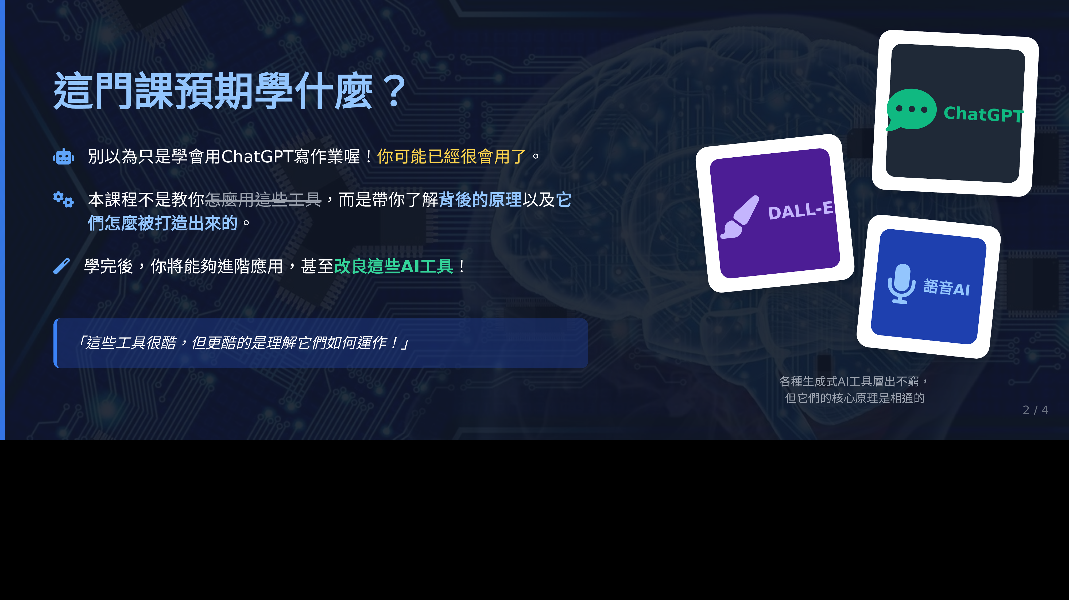

Slide 4
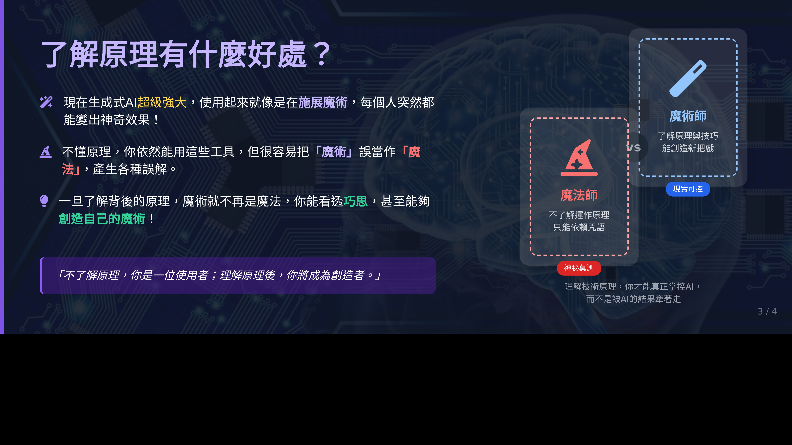

Slide 5
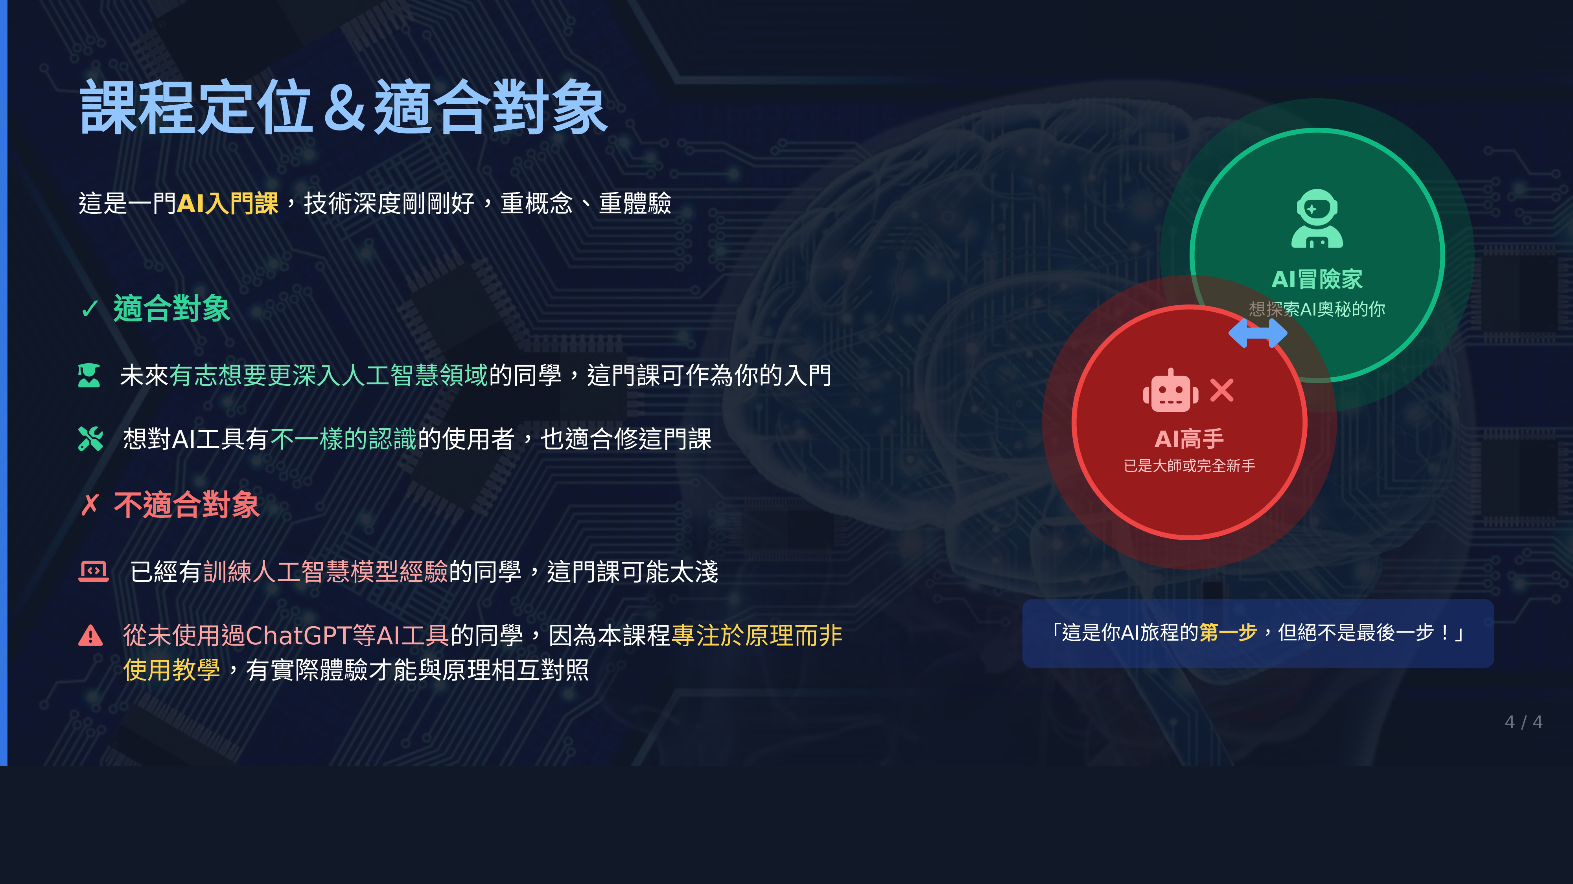

Slide 6
課程規劃
 | 時間 | 主題
第一講 | 9/12 | 生成式人工智慧的基本原理
第二講 | 9/19 | 善用生成式人工智慧：Context Engineering & AI Agent
第三講 | 9/26 | 生成式人工智慧內部的運作機制
第四講 | 10/17 | 如何評量生成式人工智慧
第五講 | 10/24 | 機器學習基本概念
第六講 | 10/31 | 深度學習基本概念
第七講 | 11/14 | 生成式人工智慧是怎麼被訓練出來的
第八講 | 11/28 | 後訓練
第九講 | 12/12 | 生成式人工智慧如何產生影像
第十講 | 12/19 | 生成式人工智慧如何聽與說
了解現有生成式人工智慧
自己訓練生成式人工智慧

Slide 7
課程規劃
 | 時間 | 主題
第一講 | 9/12 | 生成式人工智慧的基本原理
第二講 | 9/19 | 善用生成式人工智慧：Context Engineering & AI Agent
第三講 | 9/26 | 生成式人工智慧內部的運作機制
第四講 | 10/17 | 如何評量生成式人工智慧
第五講 | 10/24 | 機器學習基本概念
第六講 | 10/31 | 深度學習基本概念
第七講 | 11/14 | 生成式人工智慧是怎麼被訓練出來的
第八講 | 11/28 | 後訓練
第九講 | 12/12 | 生成式人工智慧如何產生影像
第十講 | 12/19 | 生成式人工智慧如何聽與說
文字為主
影像與語音

Slide 8
課程資訊
所有的上課錄影、課程投影片、作業講解都可以在課程公開網頁地方找到
https://speech.ee.ntu.edu.tw/~hylee/GenAI-ML/2025-fall.php

Slide 9
上課方式
時間：週五下午 2:20
老師先上課 (觀念講解為主，也會有實作為輔助)
助教講解作業
上課主要是以直播的方式進行
直播地點：台灣大學新生教學館 202
教室不大，鼓勵大家看直播
注意：下課時間不固定！
Notes:
要另外錄影喔

Slide 10
上課方式
直播的時候老師不會看直播留言，助教會把直播的問題轉到 NTU COOL 上
也可以直接在 NTU COOL 上發問，每週課程會開一個對應的留言區
旁聽生如果要加入 NTU COOL ，請寄信給助教 ntu-gen-ai-ml-2025-fall-ta@googlegroups.com
直播斷線請勿驚慌、請勿驚慌、請勿驚慌
課程內容都會錄影，預計會在下一個週一上線

Slide 11
作業規劃：每一講都有一個對應的作業
 | 公告日期 | 截止日期 | Judge boi | NTU COOL | 訓練模型 | 難度
作業一 | 9/12 | 10/17 |  | O |  | ●
作業二 | 9/19 | 10/17 | O |  |  | ●●
作業三 | 9/26 | 10/17 |  | O |  | ●
作業四 | 10/17 | 11/07 | O |  |  | ●●
作業五 | 10/24 | 11/14 | O |  | O | ●●
作業六 | 10/31 | 11/21 | O |  | O | ●●●
作業七 | 11/14 | 12/05 | O |  | O | ●●●
作業八 | 11/28 | 12/19 | O |  | O | ●●●
作業九 | 12/12 | 01/02 | O |  | O | ●●
作業十 | 12/19 | 01/09 |  | O |  | ●
●:可以在十幾分鐘內完成 (得到及格的成績)
●●:可能需要超過1小時才能完成
●●●:可能代表要數個小時才能完成
Notes:
難度1代表可以在十幾分鐘完成、難度2代表可能需要超過1小時、難度3可能代表要數個小時，請各位助教看看覺得是否合理

Slide 12
作業規劃：每一講都有一個對應的作業
 | 公告日期 | 截止日期 | Judge boi | NTU COOL | 訓練模型 | 難度
作業一 | 9/12 | 10/17 |  | O |  | ●
作業二 | 9/19 | 10/17 | O |  |  | ●●
作業三 | 9/26 | 10/17 |  | O |  | ●
作業四 | 10/17 | 11/07 | O |  |  | ●●
作業五 | 10/24 | 11/14 | O |  | O | ●●
作業六 | 10/31 | 11/21 | O |  | O | ●●●
作業七 | 11/14 | 12/05 | O |  | O | ●●●
作業八 | 11/28 | 12/19 | O |  | O | ●●●
作業九 | 12/12 | 01/02 | O |  | O | ●●
作業十 | 12/19 | 01/09 |  | O |  | ●
之所以在作業中保留一些需要訓練時間的任務，是因為焦躁地等待訓練結果是訓練人工智慧的醍醐味。
這些作業就像是預防針，幫助你在面對更大挑戰前做好心理準備。
Notes:
難度1代表可以在十幾分鐘完成、難度2代表可能需要超過1小時、難度3可能代表要數個小時，請各位助教看看覺得是否合理

Slide 13
作業規劃：每一講都有一個對應的作業
 | 公告日期 | 截止日期 | Judge boi | NTU COOL | 訓練模型 | 難度
作業一 | 9/12 | 10/17 |  | O |  | ●
作業二 | 9/19 | 10/17 | O |  |  | ●●
作業三 | 9/26 | 10/17 |  | O |  | ●
作業四 | 10/17 | 11/07 | O |  |  | ●●
作業五 | 10/24 | 11/14 | O |  | O | ●●
作業六 | 10/31 | 11/21 | O |  | O | ●●●
作業七 | 11/14 | 12/05 | O |  | O | ●●●
作業八 | 11/28 | 12/19 | O |  | O | ●●●
作業九 | 12/12 | 01/02 | O | O | O | ●●
作業十 | 12/19 | 01/09 |  | O |  | ●
前三個作業繳交時間都延後到 10/17 (因為每一個學校加退選時間不一樣)
預計1/12 送出成績。如果有合理的理由需要提早知道成績，可以跟助教講，在 12/19 作業十公告後，我們可以優先改這些同學的作業。
Notes:
難度1代表可以在十幾分鐘完成、難度2代表可能需要超過1小時、難度3可能代表要數個小時，請各位助教看看覺得是否合理

Slide 14
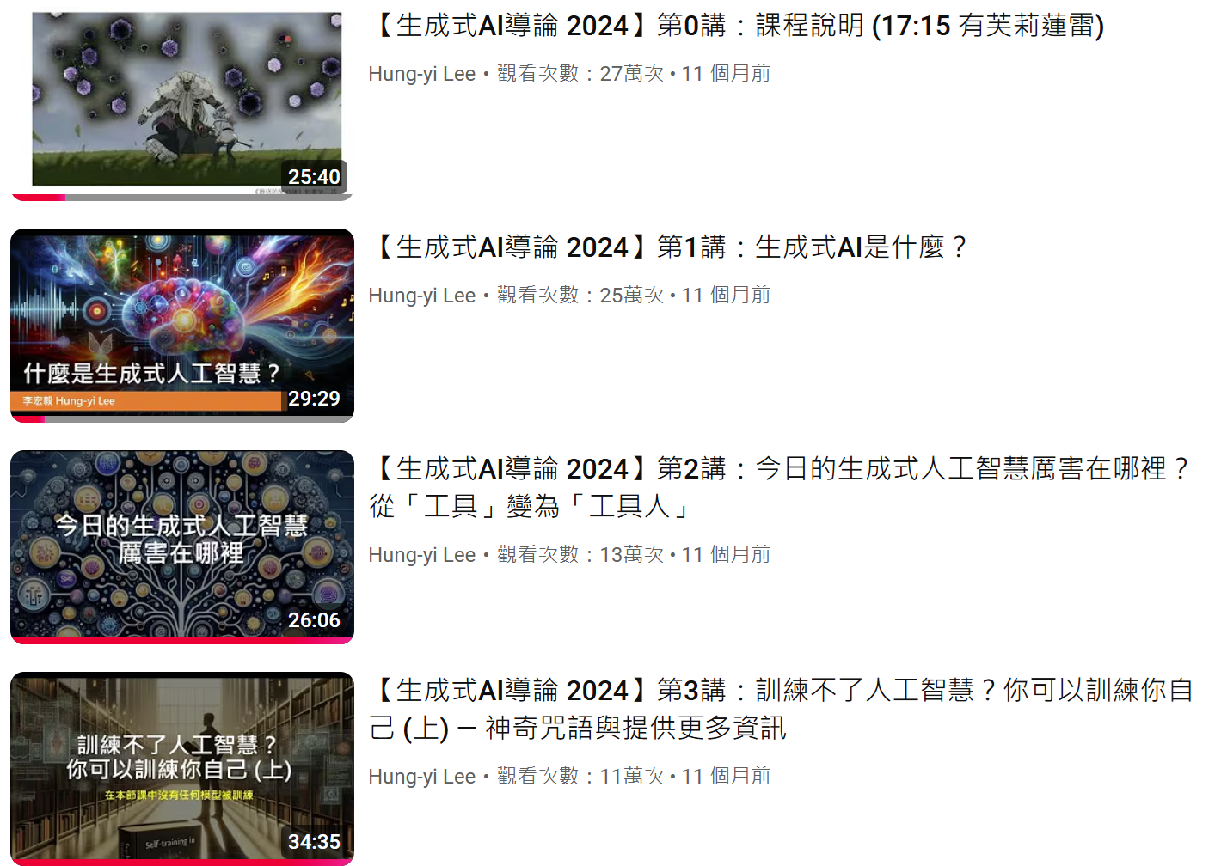
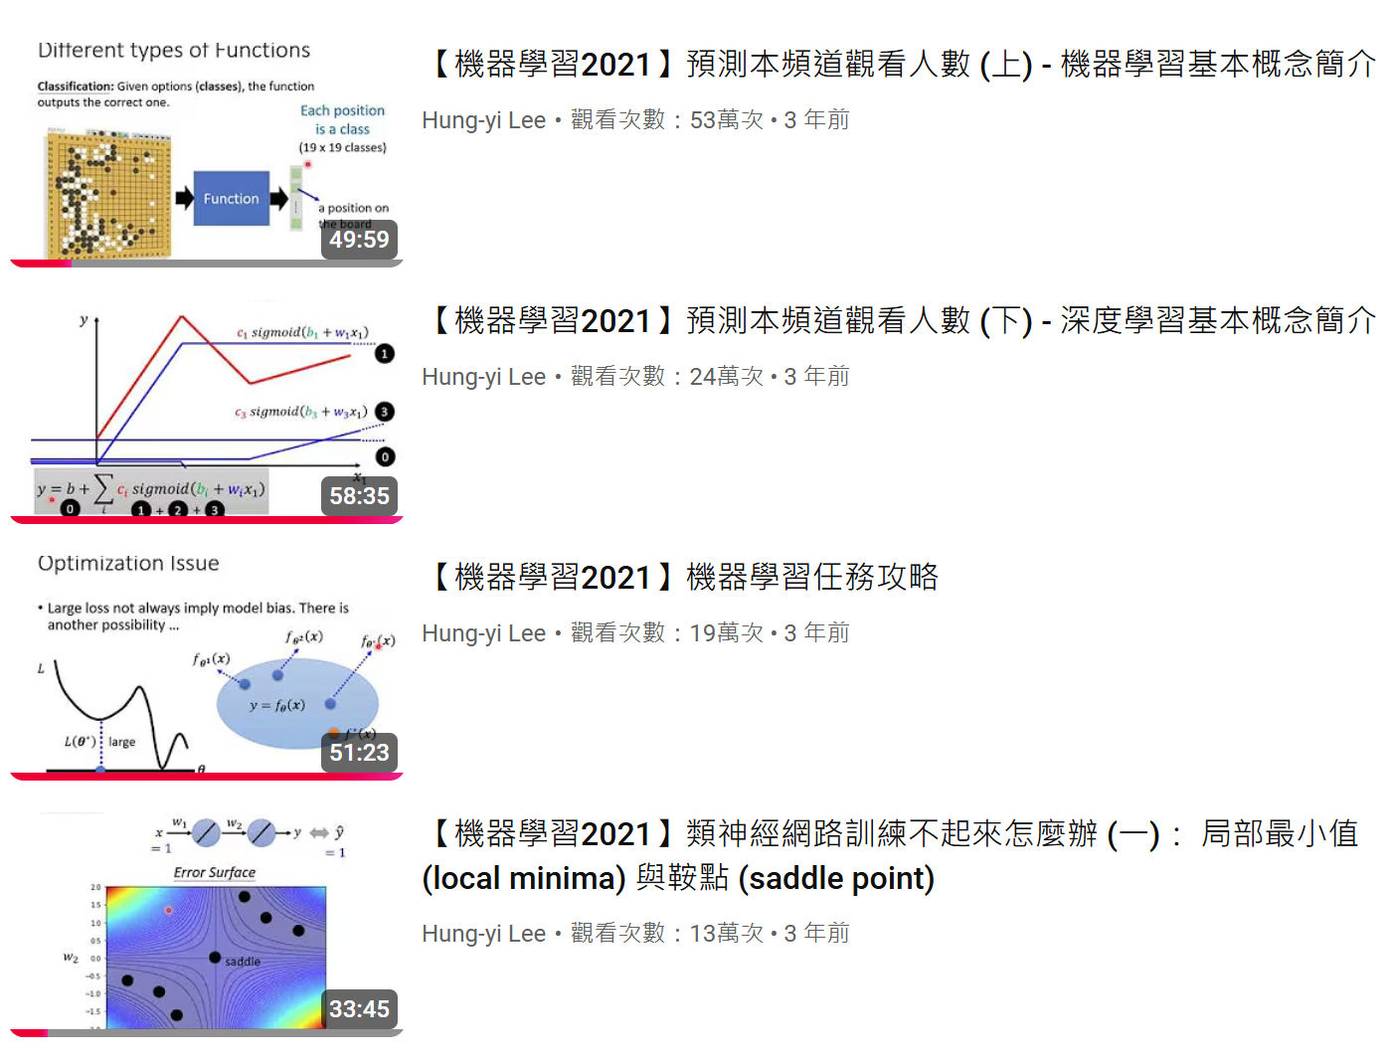
鼓勵大家用線上錄影進行預習
生成式AI導論 2024
機器學習 2021
https://www.youtube.com/playlist?list=PLJV_el3uVTsPz6CTopeRp2L2t4aL_KgiI
https://www.youtube.com/playlist?list=PLJV_el3uVTsMhtt7_Y6sgTHGHp1Vb2P2J

Slide 15
作業評分
評分方式：10 個作業，每一個 10 分
作業都是用 Python (本課程不會教 Python)
假設完全不會寫程式，按照助教的指示可以拿到 6 分以上的成績
助教範例程式會跑在 Colab
加分項目：透過觀看 NVIDIA 線上課程可以取得額外成績
詳情請助教下週公布
授課團隊將按照課程的規定給予成績，不得在學期末向教師提出成績調整請求。

Slide 16
台灣大學學生加簽本課程規則
注意：以下加簽規則僅限台灣大學的學生!
這門課是 AI 聯盟的跨校課程，其他學校學生的選課與加簽流程依各校規定辦理
授課教師不會經手其他學校學生的加簽事宜
其他學校學生如果要加簽本課程請向該校的教務單位或負責 AI 聯盟課程的承辦人員進一步詢問加簽的可能性

Slide 17
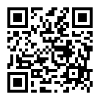
台灣大學學生加簽本課程規則
請在9/12 (五) 18:00前填寫加簽表單
課程授權碼會寄送至你填寫表單時提供的信箱
請務必填寫正確信箱
授權碼儘量在 9/12 (五) 當天寄出
表單連結： https://forms.gle/o7oHv3aWU3E3JUhc8

Slide 18
台灣大學學生加簽本課程規則
1. 台灣大學電機資訊學院學生（範圍詳見加簽表單）且尚未修過電機系《機器學習》(課號：EE5184，無論主授為誰) 的同學，一律加簽。
請注意，此條件僅適用於目前已經在該系所就讀的學生，未來可能加入的學生不在考量範圍內。
2. 過去曾填加簽單，表明希望加簽 2024 年《生成式人工智慧導論》或 2025 年春季班《機器學習》，但未能加簽成功的同學，從中抽出 50 人。
3. 其餘同學再抽出 10 人。
注意：抽籤不遞補、不轉讓。
請確定你有打算修課才填寫加簽表單，也不要幫別人填寫。
Notes:
整體而言，希望將台大學生人數控制在約 500 人左右（過去電資學院修習《機器學習》的學生數約為 500 人，因此我估計規則 (1) 會接近 500 人），同時也讓全校同學都有機會選上，並避免讓外校學生感到被過度排除。請大家於週一會議時討論以上加簽規則是否合適。

Slide 19
如果修這門課，表示你同意以下事項
本人承諾遵守所有課程規則，包括但不限於作業提交、互動準則等，這些規則由授課團隊(教師和助教團隊)制定。
這門課程將積極採用人工智慧技術批改作業，本人理解儘管授課團隊致力於確保評分的準確性，人工智慧系統仍可能出現偏差。若評分有誤，授課團隊會提供申訴管道。
本課程將包含訓練人工智慧模型的作業，有些需要數小時的時間完成。請注意，由於模型訓練的隨機性，即便遵循課程助教的指示，也可能無法得到與助教完全相同的結果。

Slide 20
如果修這門課，表示你同意以下事項
本課程將利用Colab等平台提供的免費計算資源，這些資源雖然便利，但有其使用上的限制，如時間限制等，本人了解並接受這些限制。本課程的作業設計已考慮到這些限制，正常狀況下能夠在免費資源限制下順利完成作業，拿到及格 (C-、60分) 以上的成績。
本人理解有關訓練模型的作業，如果擁有額外的運算資源，會更容易取得高分，作業設計僅保證使用免費資源可以得到及格 (C-、60分) 的成績，本課程並不提供運算資源。
本人不會利用生成式人工智慧技術從事任何違法或違背公序良俗的行為。

Slide 21
如何找助教問問題
一週兩次助教時間 (線上直接問助教問題)
週一 20:00~22:00
週五 17:30~19:30 (下課後2小時),
有問題歡迎在 NTU COOL 上詢問
助教共同的 email：ntu-gen-ai-ml-2025-fall-ta@googlegroups.com
請不要私訊老師、助教

Slide 22
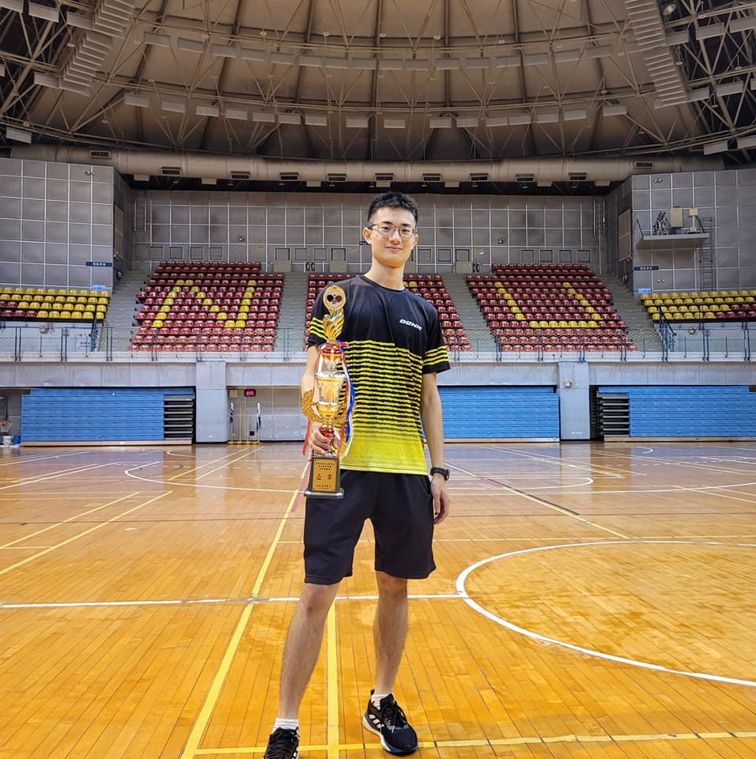
介紹本課程助教
大助教
余奇恩

Slide 23
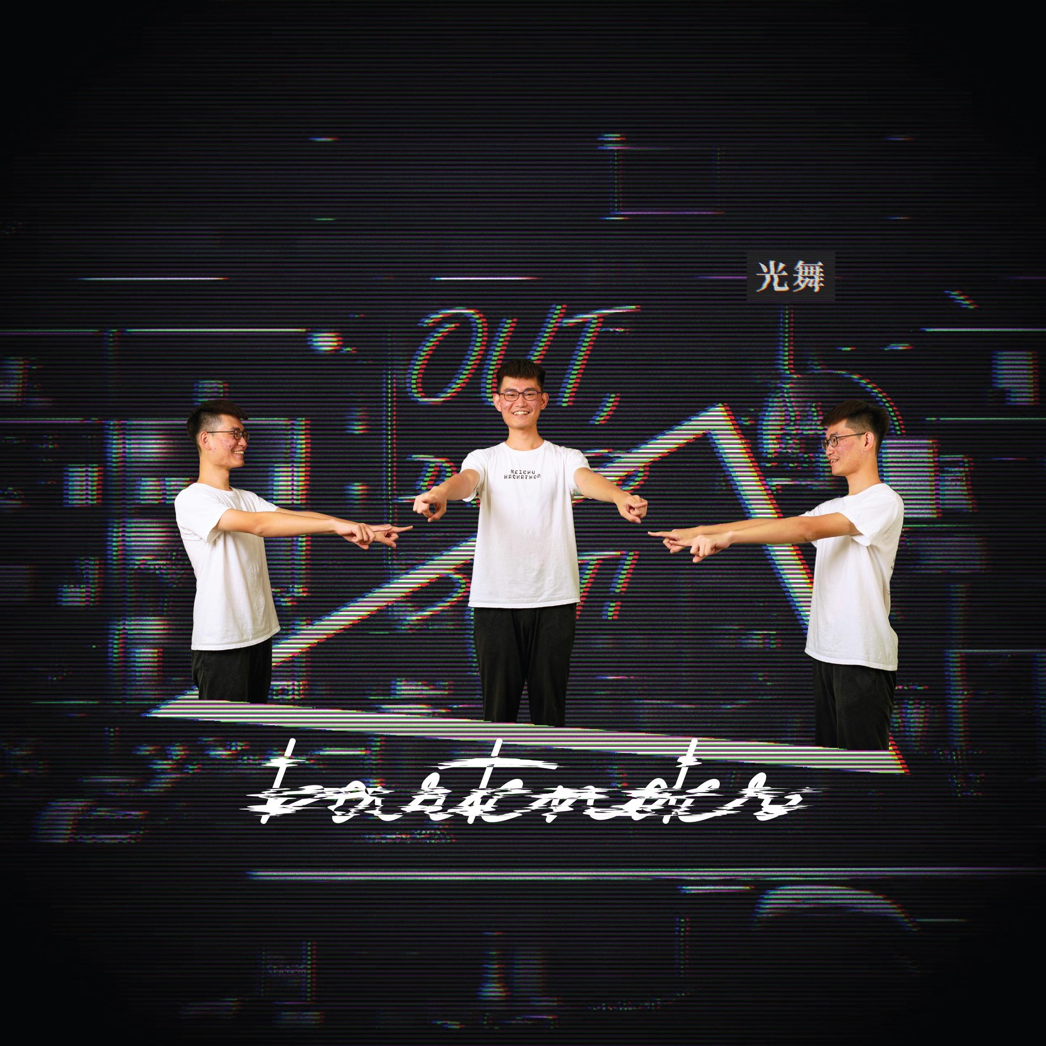
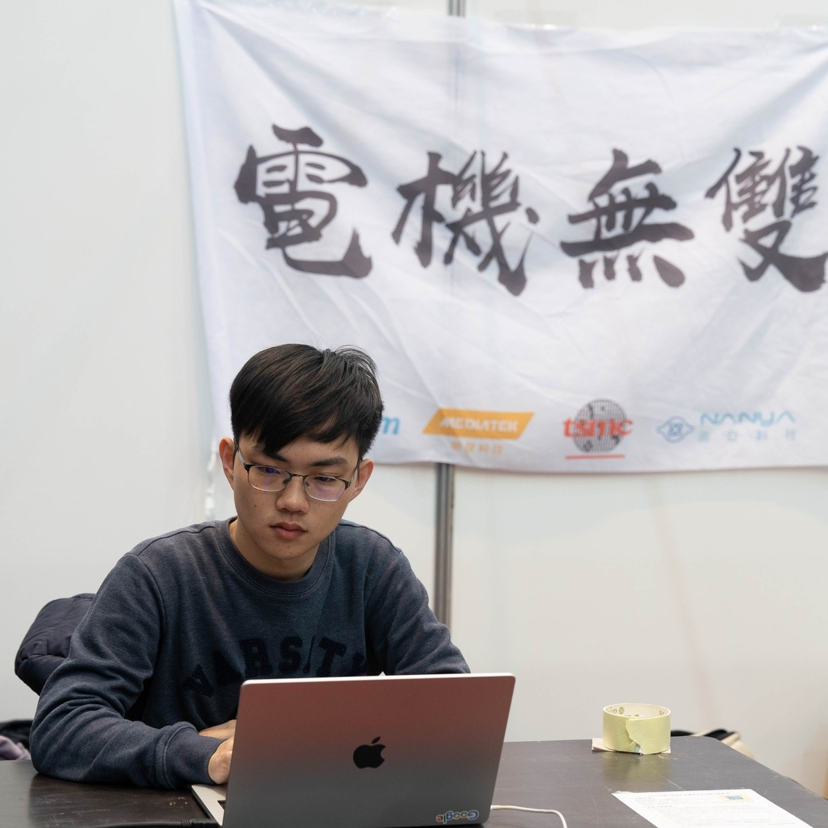
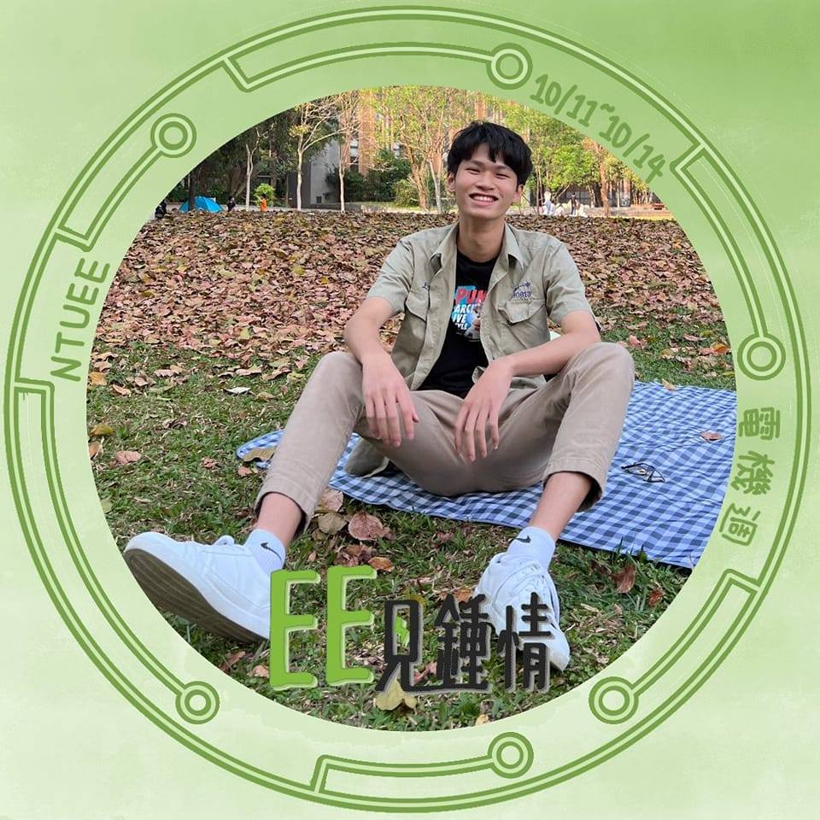
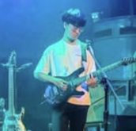
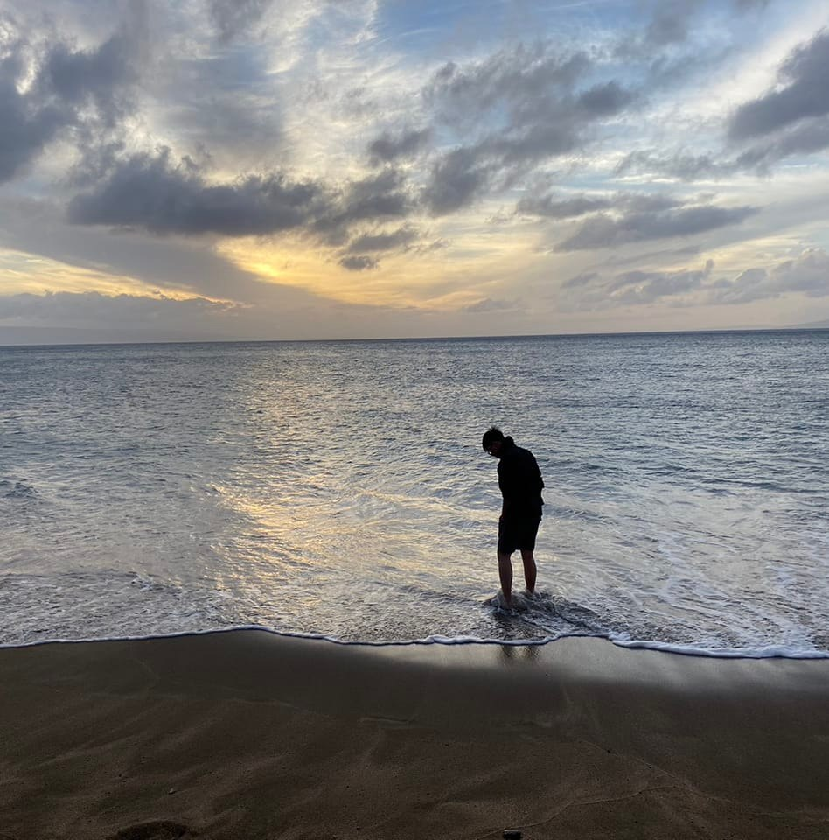
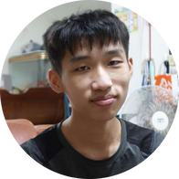
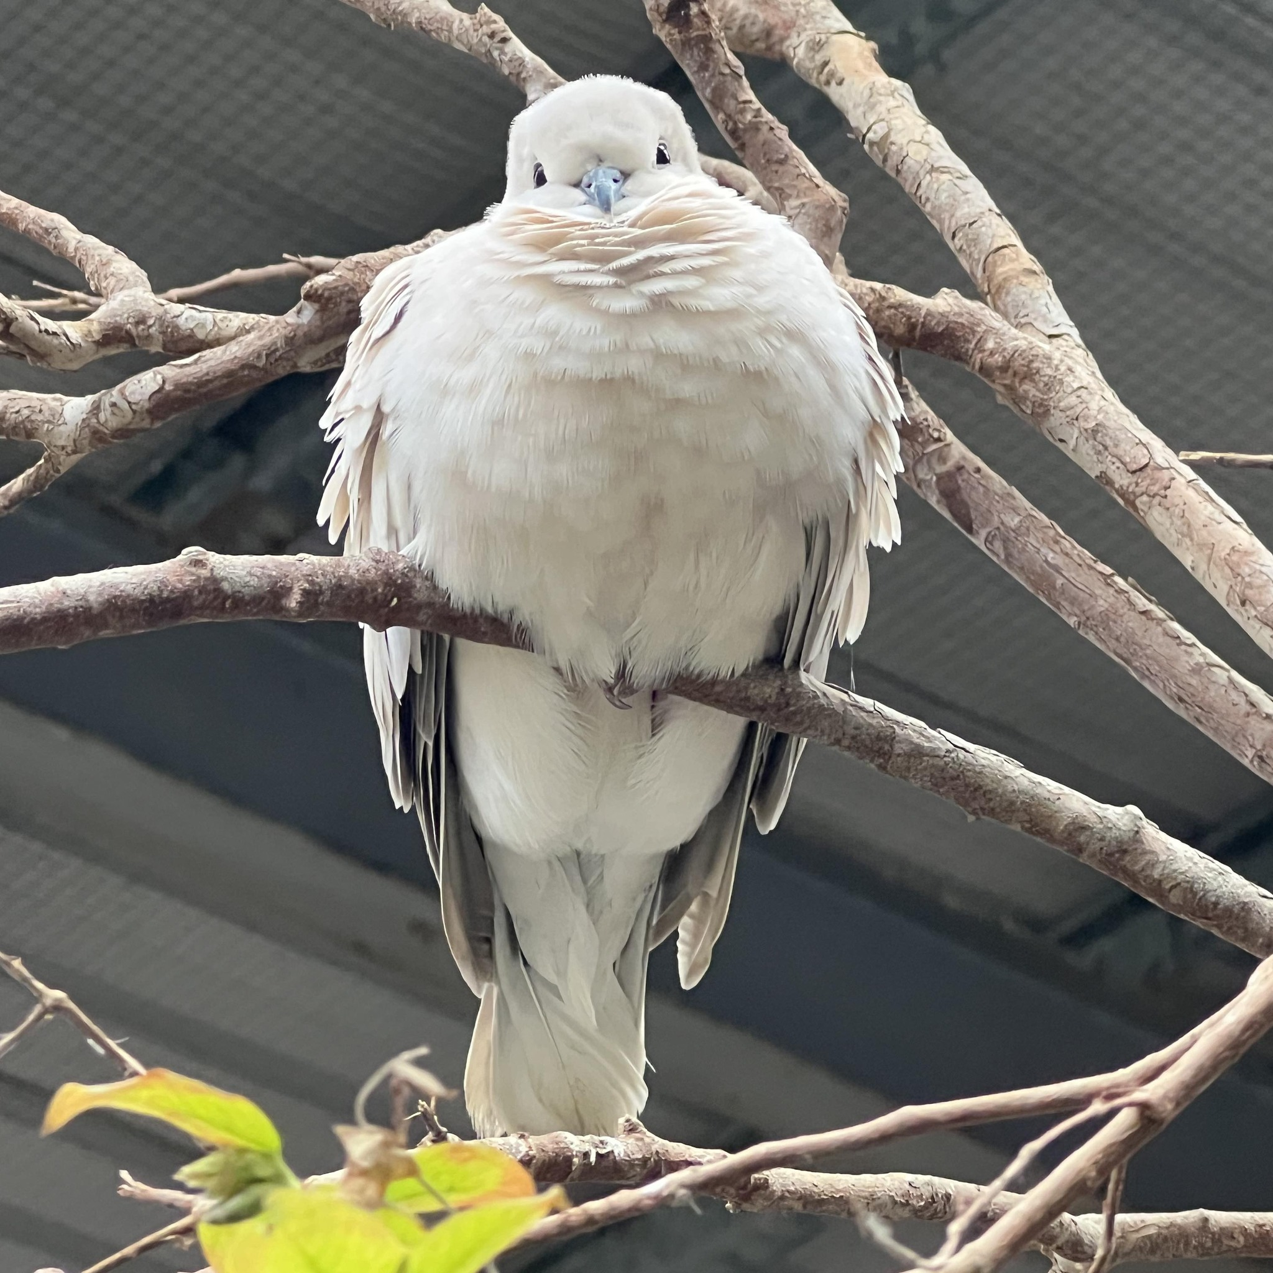
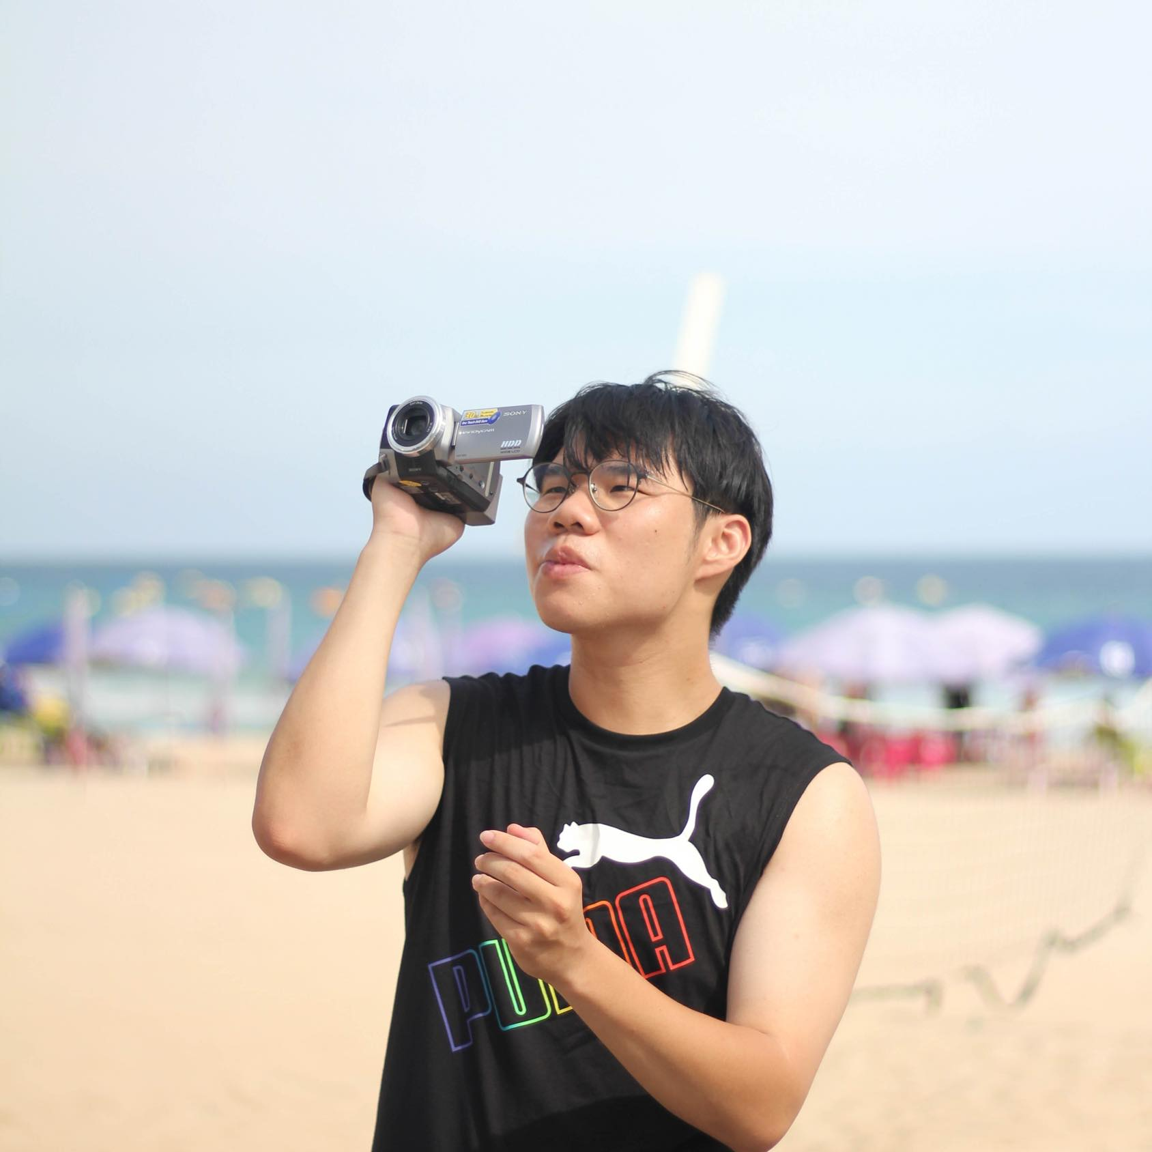
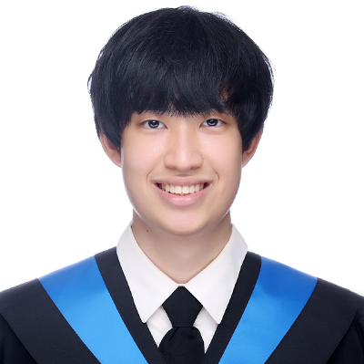
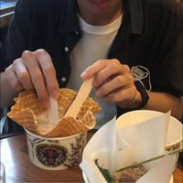
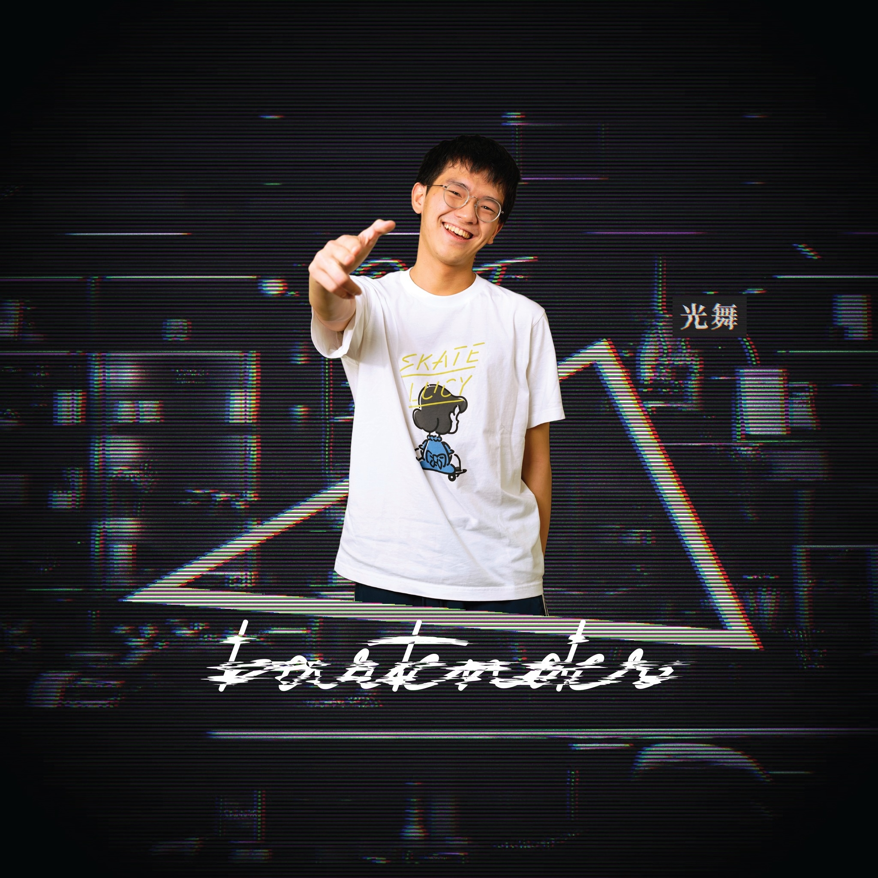
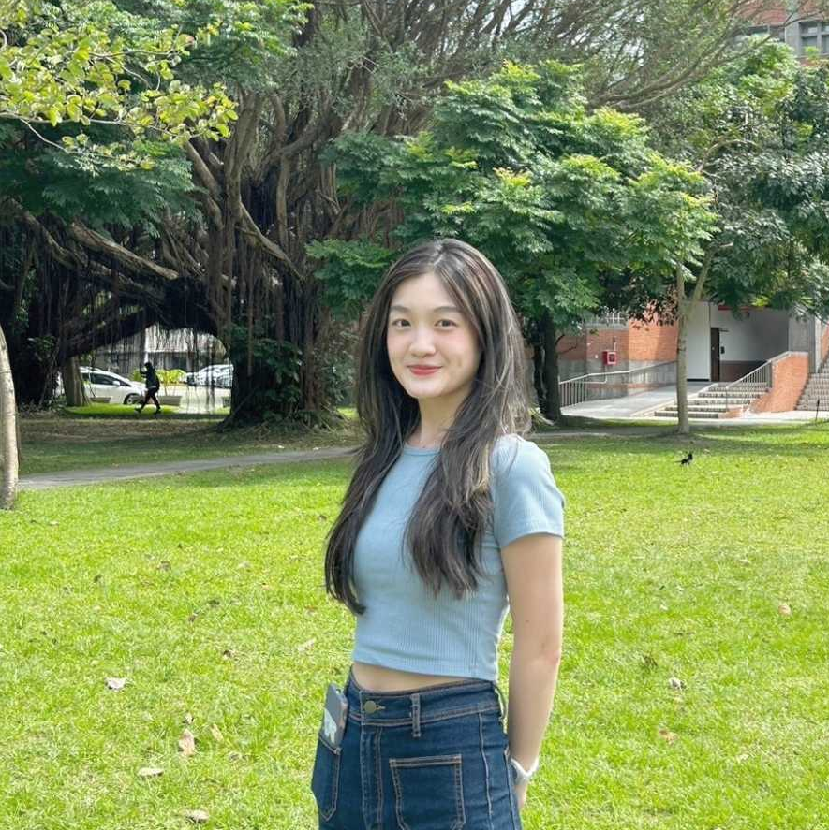
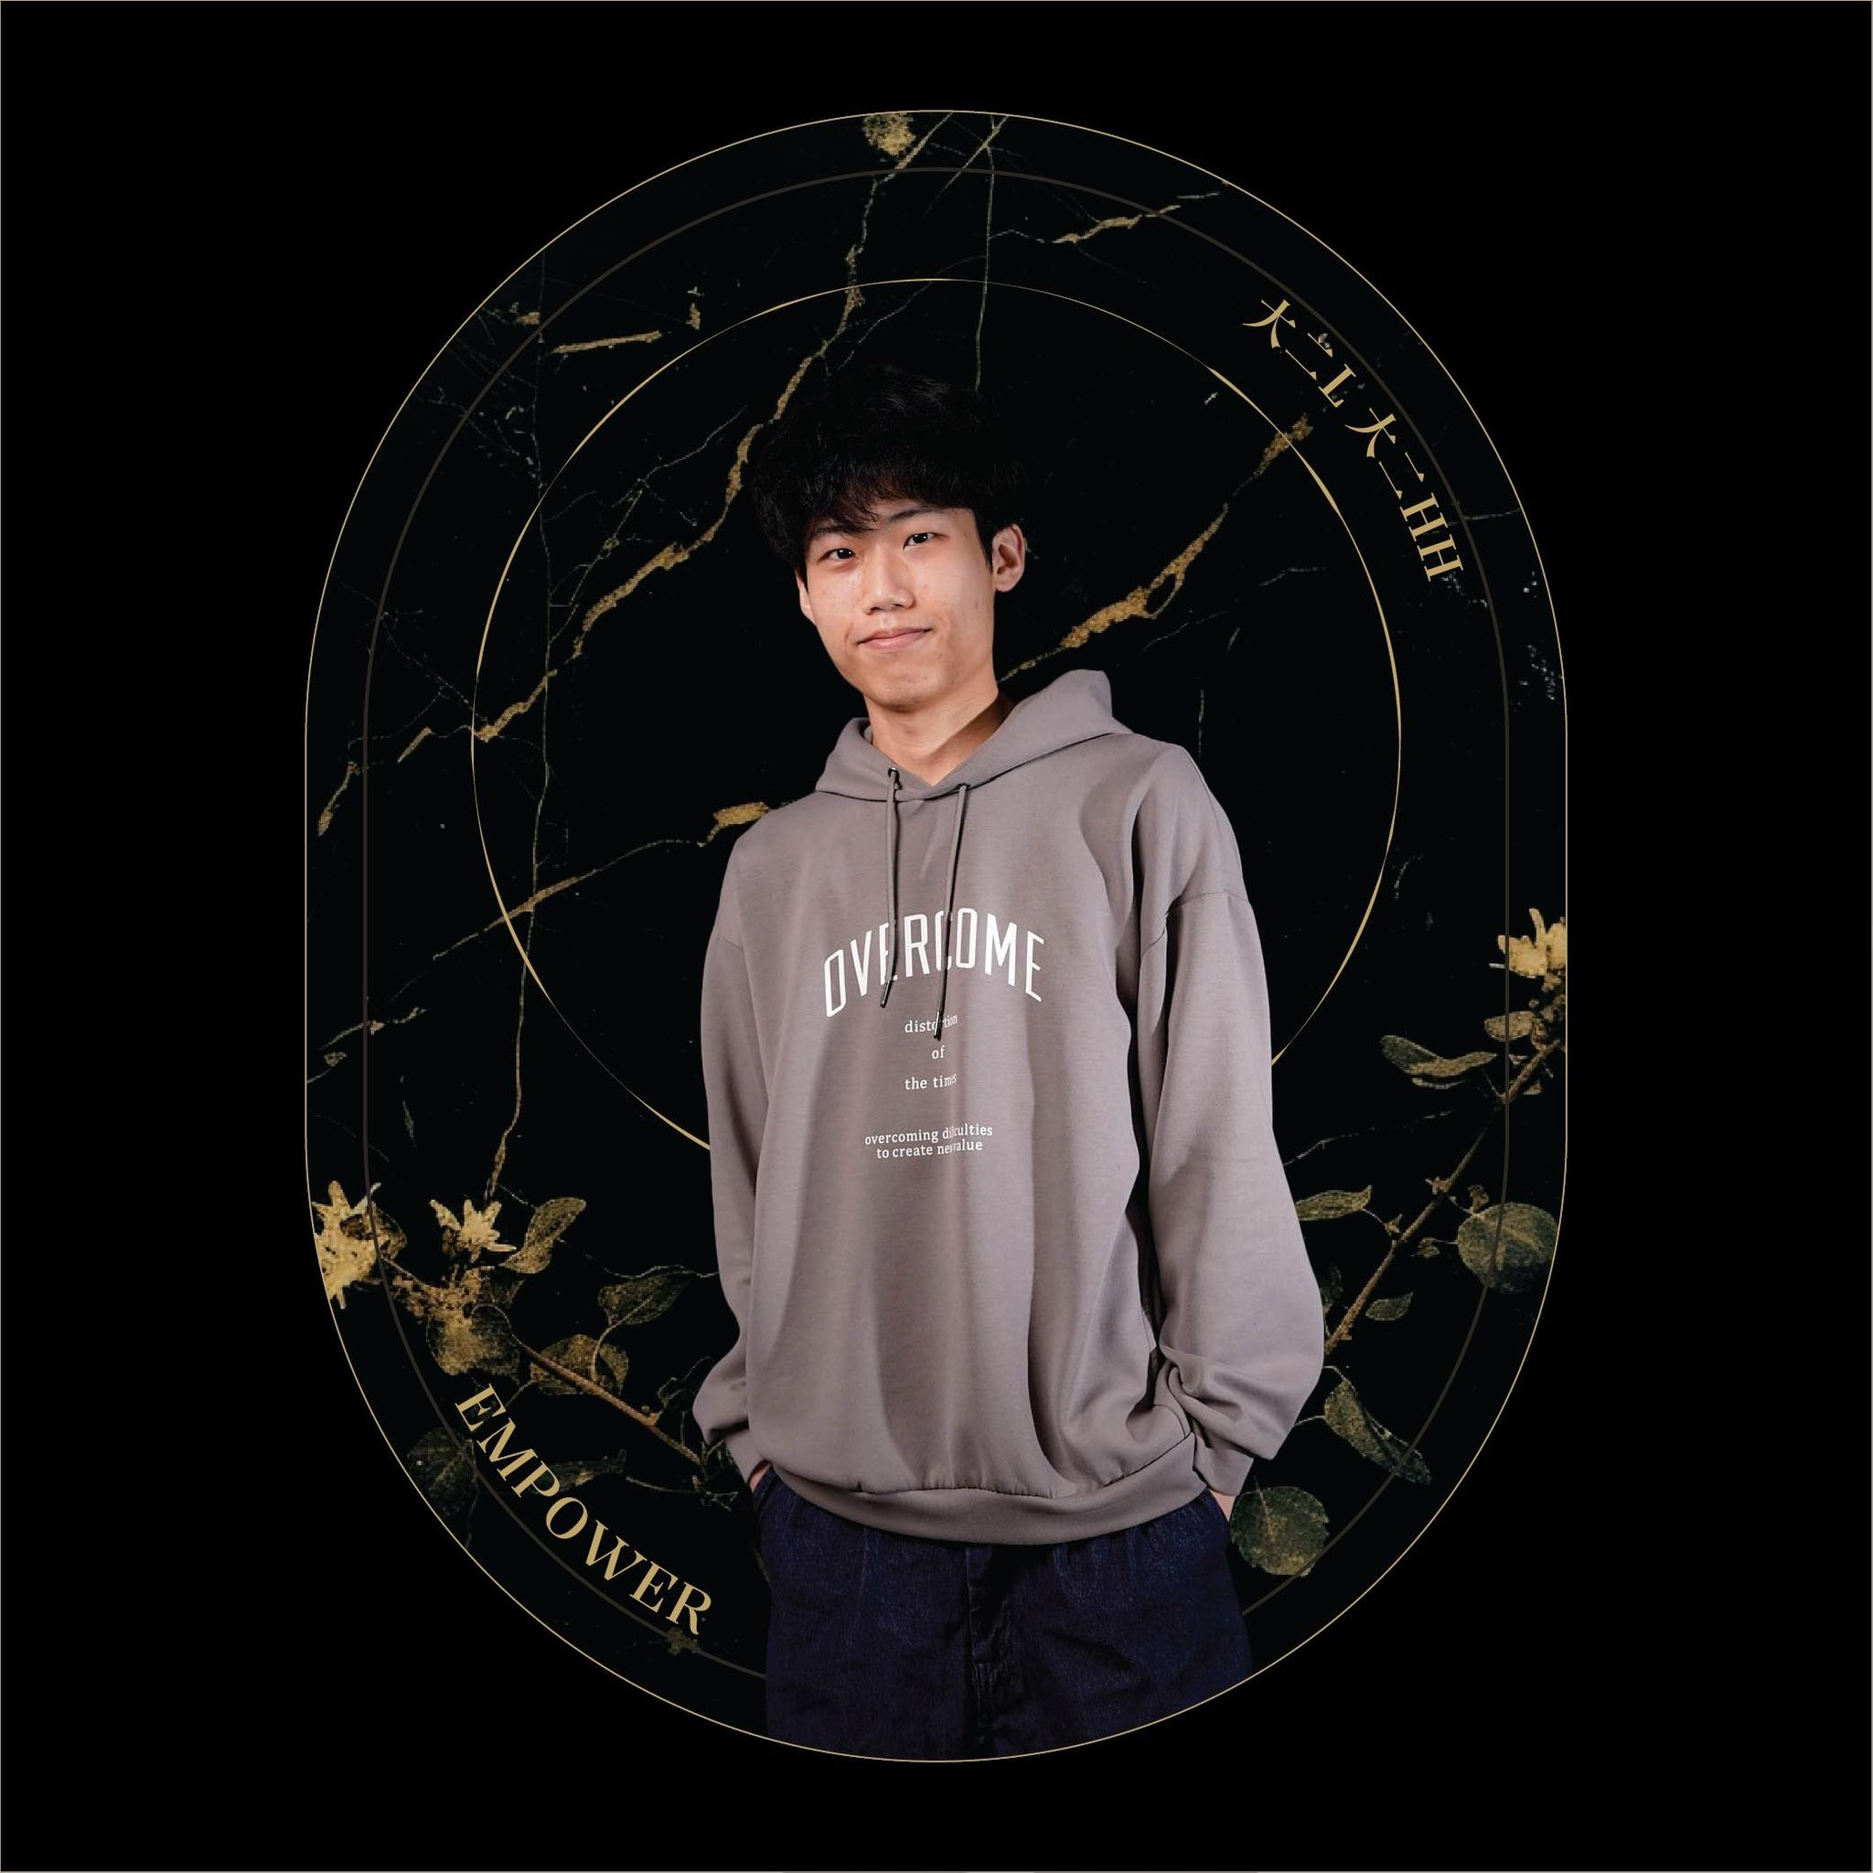
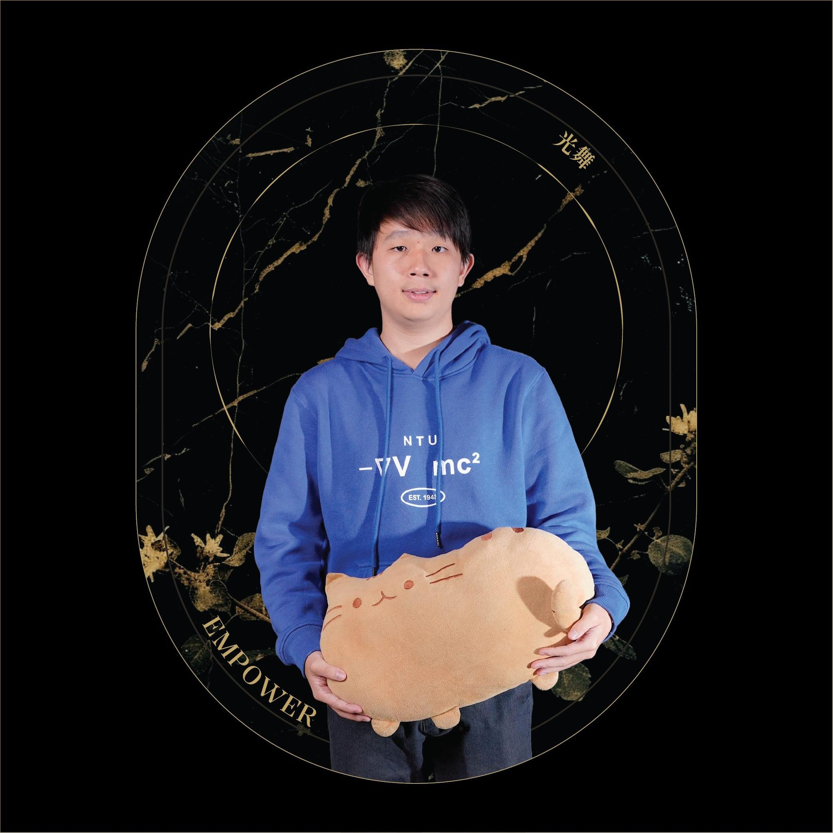
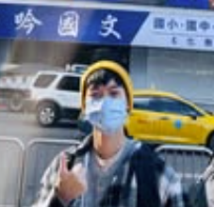

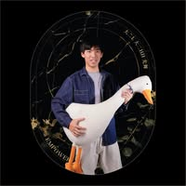
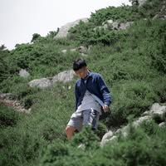
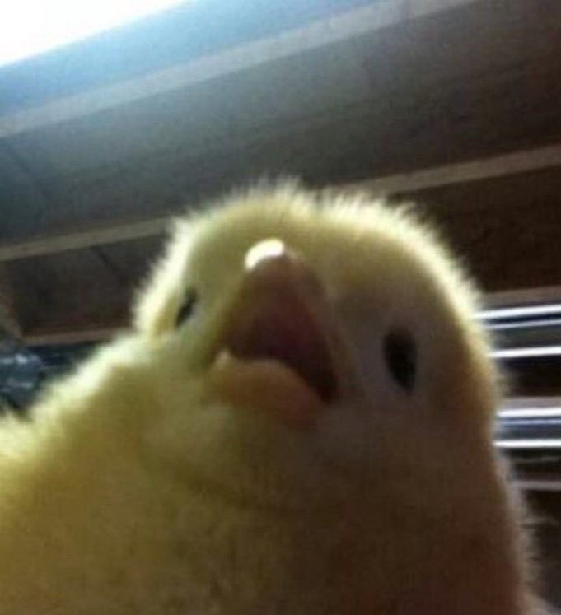
介紹本課程人類助教
大助教
余奇恩
吳典叡
李冠儀
上官世昀
蔡昀劭
劉建蘴
林熙哲
馮柏翰
陳竣瑋
李梁玉軒
標彥廷
許景淯
林芷妤
傅啟恩
袁紹翔
董家愷
陳思齊
徐啟惇
林堅壬
李一駿
Notes:
蔡昀劭
李梁玉軒
標彥廷
林芷妤
董家愷
陳思齊
徐啟惇
林堅壬
李一駿

